Slide 1
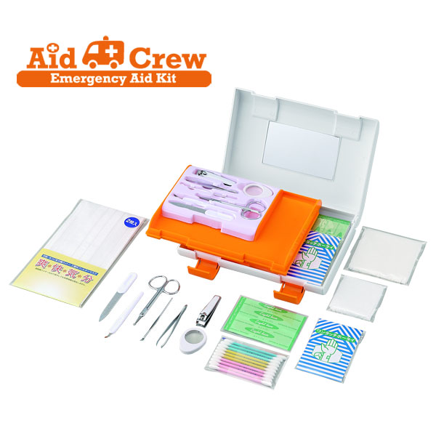


【提案書】
エイドクルー#150
特徴
13種類のアイテムが入った実用的な救急セット。コンパクトな専用ケース付きで持ち歩くのにも便利です。ケースにはオリジナルの名入れプリントが可能でノベルティ用にもおすすめ。
納期
納期スペース
仕様
素材：HIPS樹脂、他
サイズ：W195 x D145 x H45 mm
重量：350g
付属品：専用ｹｰｽ(鏡付)、ｷｽﾞﾃｰﾌﾟM(3枚入)、ﾜﾝﾀｯﾁ包帯、ｺｯﾄﾝﾊﾟﾌ(3枚入)、ﾏｽｸ(2枚入)、ｶﾞｰｾﾞ中(5枚入)[中国産]、ｸﾞﾙｰﾐﾝｸﾞ７点ｾｯﾄ(爪切り、ｴﾁｹｯﾄﾊｻﾐ、耳かき、爪ﾔｽﾘ、毛抜き兼ﾋﾟﾝｾｯﾄ、ｷｭｰﾃｨｸﾙｶｯﾀｰ、ﾙｰﾍﾟ)[中国産]、ｶﾗｰ綿棒(10本入)[タイ産]
お見積
お見積りスペース

